Slide 1

Khởi động

Slide 2

Notes:
Bài giảng thiết kế bởi: Hương Thảo - tranthao121006@gmail.com

Slide 3
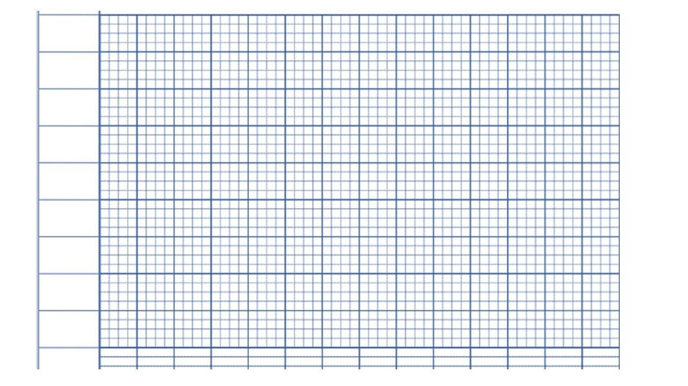
Thứ Sáu ngày 15 tháng 10 năm 2021
Tiếng Việt
Tiết 59: Lập danh sách học sinh.

Slide 4
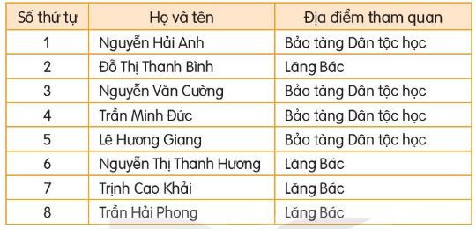
1
Đọc danh sách dưới đây và trả lời câu hỏi.
DANH SÁCH HỌC SINH TỔ 1 LỚP 2A
ĐĂNG KÍ ĐI THAM QUAN

Slide 5
DANH SÁCH HỌC SINH TỔ 1 LỚP 2A
ĐĂNG KÍ ĐI THAM QUAN
a. Tổ 1 lớp 2A có bao nhiêu học sinh?
b. Có mấy bạn đăng kí tham quan Lăng Bác?
c. Có mấy bạn đăng kí tham quan Bảo tàng Dân tộc học?

Slide 6
a. Tổ 1 lớp 2A có bao nhiêu học sinh?
Tổ 1 lớp 2A có 8 học sinh.

Slide 7
b. Có mấy bạn đăng kí tham quan Lăng Bác?
Có 4 bạn đăng kí tham quan Lăng Bác.
Đó là những bạn nào?

Slide 8
c. Có mấy bạn đăng kí tham quan Bảo tàng Dân tộc học?
Có 4 bạn đăng kí tham quan Bảo tàng Dân tộc học.
Đó là những bạn nào?

Slide 9

Lập bảng danh sách học sinh giúp cho các thông tin dễ hiểu, dễ nhớ hơn và dễ tra cứu thông tin nhanh chóng.

Slide 10
2
Lập danh sách tổ em đăng kí tham gia các câu lạc bộ của trường như: câu lạc bộ cờ vua, võ thuật, bơi lội, …
Số thứ tự | Họ và tên | Câu lạc bộ
1 | Nguyễn Minh Anh | Bơi lội
2 | Lê Bảo Minh | Cờ vua
3 | Nguyễn Hà Vy | Múa
… | … | …

Slide 11









Tạm biệt và hẹn gặp lại
các con vào những tiết học sau!

